Slide 1
Závěrečná práce
Seminář Specializační studium 2021/2022

Slide 2
Kontakt
Mgr. et Mgr. Jan Mareš, Ph.D.
mares@ped.muni.cz
diskusní fórum předmětu

Slide 3
Závěrečná práce – obsah setkání
K čemu je dobrá?
Jak vybrat téma a jak s ním pracovat?
Jak vybrat vedoucího?
Metodologie práce.
Práce s literaturou.
Struktura práce.
Technické aspekty práce.
Prezentace práce a její obhajoba.

Slide 4
K čemu je dobrá?
Rozměr „oficiální“ ve vztahu k odborné komunitě i rozměr individuální.
Vypracováním závěrečné práce má student veřejně prokázat schopnost samostatně využívat teoretické, metodologické i praktické poznatky získané během studia a aplikovat je při řešení konkrétního problému.
Téma práce by mělo autora bavit a mít pro něj i praktický význam. Jedná se o vztah, který by měl vydržet navzdory nepříznivým vlivům nejméně půl roku ;)

Slide 5
Závěrečná práce
Rozsah práce má být 30 (min. 15) stran a zveřejněn v ISu
V souvislosti s GDPR se v některých případech prací osobní a interní údaje se stávají neveřejnou přílohou práce (cca 15 stran) a jsou součástí obhajoby a závěrečné zkoušky
Tj. původní rozsah 30 stran je zachován a některé práce budou mít i nadále tuto podobu (tj. obsahují jen veřejně dostupné informace a nepracují s citlivými daty (např. je možná anonymizace))
Rozhodnutí o obsahu neveřejné přílohy konzultovat s vedoucím práce, sporné případy s dr. Marešem (GDPR koordinátor KPsy ;)
Šablona práce k dispozici

Slide 7
Jak vybrat téma a jak s ním pracovat?

Slide 8
Výběr tématu
Jedná se „umění možného“ – výběr:
Mezi tématy obvyklými a častými („to se mi líbí“)
Výběr tématu vlastního („tohle mne zajímá“ či „tohle ve škole využijeme“)
Téma:
Musí být dostatečně úzké, aby bylo možno je v rozumném čase a s rozumným úsilím zvládnout (pozor na „obecná“ témata!)
Mělo by souviset s vlastní praxí („užitečnost“)
Mělo by být pro autora atraktivní
Obojí ovlivňuje i přidělění vedoucího práce (i možného konzultanta ;)

Slide 9
Mám téma. A jak sehnat vedoucího?
Vyplnit formulář na https://forms.gle/bkkNtVMPHMY6RfPGA
dr. Kohoutek a dr. Mareš osloví vedoucí z Kpsy PdF i z okruhu externích vyučujících (např. doc. Portešová)
(Pozor! Metodici prevence píší mail dr. Kohoutkovi ☺ )
Dostanete od nich kontaktní mail s možnostmi konzultací
Vlastní téma musí být vypsáno v ISu až 15.3.2022 (viz pokyny stud. odd. k SZZ ) ; vlastní zkouška v červnu 2022 (typicky 1. týden, ale neslibujeme… ;)

Slide 10
Název práce
Název předznamenává celou práci. Má být krátký, přesný a výstižný. Pokud možno má obsahovat klíčová slova, která charakterizují práci i příslušný postup. Pro upřesnění je možné použít podtitul.
V literatuře se setkáme s dvěma druhy názvů.
První mají poetické zaměření. Název má upoutat čtenáře a metaforičností vyvolat emoce. Často podoba otázky.
Druhý druh názvu přímo informuje o problému a cílech. Obsahuje prvky dobře formulované výzkumné otázky.
[(závisle proměnná) jako funkce (nezávisle proměnné)] nebo (Efekt (nezávisle proměnné) na (závisle proměnnou)) pro [(danou populaci) nebo (jiné podmínky)].
Inspirací (nebo negativním příkladem) mohou být i již odevzdané práce - http://is.muni.cz/thesis/

Slide 11
Vstupní uvažování nad problémem
Definujte si témata, která vás zajímají. Snažte se je vyjádřit odbornými termíny.
Debatujte s kolegy, zda váš “zájmový seznam” je reprezentativní pro to, co chcete zkoumat, zda není příliš obecný, zda není příliš rozsáhlý či naopak stručný, zda jsou použité pojmy chápány vašimi kolegy stejně atd.
Konfrontujte svůj výběr témat, proměnných s obdobnými studiemi u nás i v zahraničí.
Napište si sám pro sebe, jaké zkušenosti máte s tématy, která chcete zkoumat.
Sepište si, co všechno může ovlivnit (zkreslit) získaná data, když se rozhodnete takové jevy v současné škole zkoumat. Doplňte k tomu, jaká opatření je třeba udělat, aby zkreslení bylo co nejmenší.

Slide 12
Metodologie
Psaní práce je vlastně hledáním odpovědi na výzkumnou otázku.
V případě, že ji sami neznáme, text se píše obtížně a není srozumitelný a výzkumná či praktická část práce bývá zmatečná a napsat srozumitelnou diskusi je nemožné
Jedna otázka bohatě stačí
Co číst - výzkum kvantitativní, kvalitativní, smíšený; evaluační…
Gavora, Peter a kol. 2010. Elektronická učebnica pedagogického výskumu. [online]. Bratislava : Univerzita Komenského, 2010. Dostupné z http://edi.fmph.uniba.sk/ucebnica
ŠVAŘÍČEK, Roman, ŠEĎOVÁ, Klára a kol. Kvalitativní výzkum v pedagogických vědách: Pravidla hry. Praha: Portál, 2007. 384 s. ISBN 978-80-7367-313-0

Slide 13
JAK VZNIKAJÍ POZNATKY?
Autorita (J.A.Komenský, Průcha, Gavora…)
A priori – použití rozumu, logiky, intuice
Zkušenost (empirie), tradice
Věda = 2 + 3 + pochybování ….. + 1
Charles Peirce – The Fixation of Belief http://www.peirce.org/writings/p107.html

Slide 14
Metodologie
VĚDA
VĚDECKÉ POZNATKY
PSY/PED
VÝZKUM
PROFESE
PRAKTICKÉ POZNATKY
JAK POSUZOVAT PLATNOST POZNATKŮ?
JAK VYTVOŘIT POZNATEK - UDĚLAT DOBROU ZÁVĚREČNOU PRÁCI?
AJ: methodology, findings, science, profession, research, validity, thesis
Notes:
Budování vědeckých poznatků je principielně jednodušší (kontext se snažíme epliminovat, nikoli zohledňovat).
Věda je sada nástrojů k učení se ze zkušenosti. (mitchell, jolley)

Slide 15
Když se řekne… věda
EXPLORAČNÍ VÝZKUM
INDUKCE
JEVY
DATA
TEORIE
DATA
DATA
DEDUKCE
HYPOTÉZY
KONFIRMAČNÍ VÝZKUM
VZOREK
METODA
DESIGN
ANALÝZA
AJ: phenomena, (empirical) data, facts, induction, theory, deduction, hypotheses, sample, method, design, analysis, exploratory and confirmatory research, statistics
Notes:
Jevy = realita. Teorie = naše konstrukce, reprezentace reality. Je-li konstrukce dobrá, daří se nám lépe využívat reality ku prospěchu svému.
Porozumění s tím nemá co dělat. Pravda je filozofický pojem.
Analýza – deskriptivní.
Statistická indukce již je součástí indukce.
Co dělá vědu vědou, je především systematičnost, kontrolovatelnost tvorby dat – objektivita(intersubjektivita). V kval bychom přidali ještě badatelovy hodnoty, čas a místo….
Fakta jsou výsledky analýzy dat, jde o tvrzení o datech.
Filozofie vědy se zabývá především vztahem mezi jevy a daty.

Slide 16
MAPA VÝZKUMU CO VŠECHNO PATŘÍ DO VÝZKUMU?
DESKRIPCE
TYP
VÝZKUMU
PREDIKCE
NÁPAD
VYSVĚTLENÍ
ANALÝZA A
INTERPRETACE
DAT
VÝBĚR
ZKOUMANÝCH
OSOB
NENÁHODNÝ
VÝBĚR
VÝZKUMNÁ
OTÁZKA
NÁHODNÝ
VÝBĚR
KOMUNIKACE
VÝSLEDKŮ
HYPOTÉZY
POZOROVÁNÍ
METODA
SBĚRU DAT
Co chci zkoumat?
DOTAZOVÁNÍ
Co jsem zjistil?
ANALÝZA
PRODUKTŮ
Jak to chci zkoumat?

Slide 17
Případová studie – obvyklý typ práce
Případem je rozuměna snaha popsat např. osobu, organizaci, instituci, komunitu, ale i třeba program, politický postup, proces (Yin, 2014, s. 237)
může se provádět pomocí různých metod (pozorováním, individuálními rozhovory, diskusí v ohniskové skupině, obsahovou analýzou dokumentace, dotazníkovým šetřením atd.).
Jedná se o přístup celostní, holistický, jenž se snaží poznat konstitutivní složky případu, zachytit zkoumaný případ (či několik případů) v kontextu reálného života a dospět k jeho hlubšímu porozumění.
Nejběžnější, ale nikoli nejpřesnější charakteristika říká, že jde o popis jedné nebo dvou osob (v medicíně pak pacientů) se stejnými nebo podobnými problémy, účelem kterého je buď uvést novou představu, nebo potvrdit předchozí nález (Mihál, 2003).
Nebo obecněji: jde o detailní studium jednoho nebo několika málo případů, jimiž se snažíme zachytit složitost případu a popsat vztahy v jejich celistvosti. Předpokládá se, že důkladným prozkoumáním jednoho případu lépe porozumíme jiným podobným případům (Hendl, 2005, s. 104).
Více viz Mareš, Jiří. (2015). Tvorba případových studií pro výzkumné účely. Pedagogika, 65(2), 113-142. Dostupné z http://pages.pedf.cuni.cz/pedagogika/?p=11212&lang=cs

Slide 18
Případová studie - typy
Deskriptivní (popisující) případová studie. Používá se k podrobnému, komplexnímu popisu nějakého jevu reálného života v tom kontextu, v němž se běžně vyskytuje a probíhá.
Exploratorní (průzkumná) případová studie. Používá se, když hledáme odpověď na předpokládané příčinné vztahy, které se odehrávají v reálném životě a jsou příliš složité na to, abychom je zkoumali pomocí dotazníků nebo je modelovali v experimentu. Hledáme strukturu případu, vytváříme si pracovní hypotézy, připravujeme si materiál pro další, přesněji zacílený výzkum.
Explanační (vysvětlující) případová studie. Používá se, když (kromě přesného popisu faktů o zkoumaném případu) hledáme mezi konkurujícími si, „soupeřícími“ vysvětleními zjištěných vztahů ta, která dokáží důvěryhodně a přesvědčivě tyto vztahy vysvětlit, a přitom odpovídají všem známým faktům. Nemusí jít jen o jedno „jedině správné“ vysvětlení.
Instrumentální případová studie. Používá se, když chce výzkumník prozkoumat konkrétní podoby nějakého obecného jevu. Vyhledá jeden nebo několik případů, které tento obecný jev reprezentují, a důkladně je prostuduje. Cílem výzkumu je hlouběji porozumět teoretickým otázkám typu „jak“ a „proč“ to v reálném životě funguje. Výzkumník se ve svých úvahách snaží jít nad empirická data.
Opakem je intrinzitní případová studie. Používá se, když vztah k obecnějšímu rámci není podstatný. Výzkumník studuje jen jeden ojedinělý případ a snaží se u něj jít do velké hloubky. Cílem je pochopit fungování jednotlivých dílčích částí, poznat vnitřní aspekty a na základě toho porozumět svébytnému fungování tohoto celku. Nejde ani o ověřování pracovních hypotéz, ani o vytváření obecnější teorie.
Evaluační případová studie. Používá se, když sice popisujeme nějaký jev, hledáme příčinné vztahy, snažíme se jev vysvětlit, ale především nám jde o jeho zhodnocení podle určitých kritérií. Obvykle se hodnotí nějaký program či intervenční zásah.

Slide 19
Příklady metod
(kde hledat dotazníky – příklad)

Slide 20
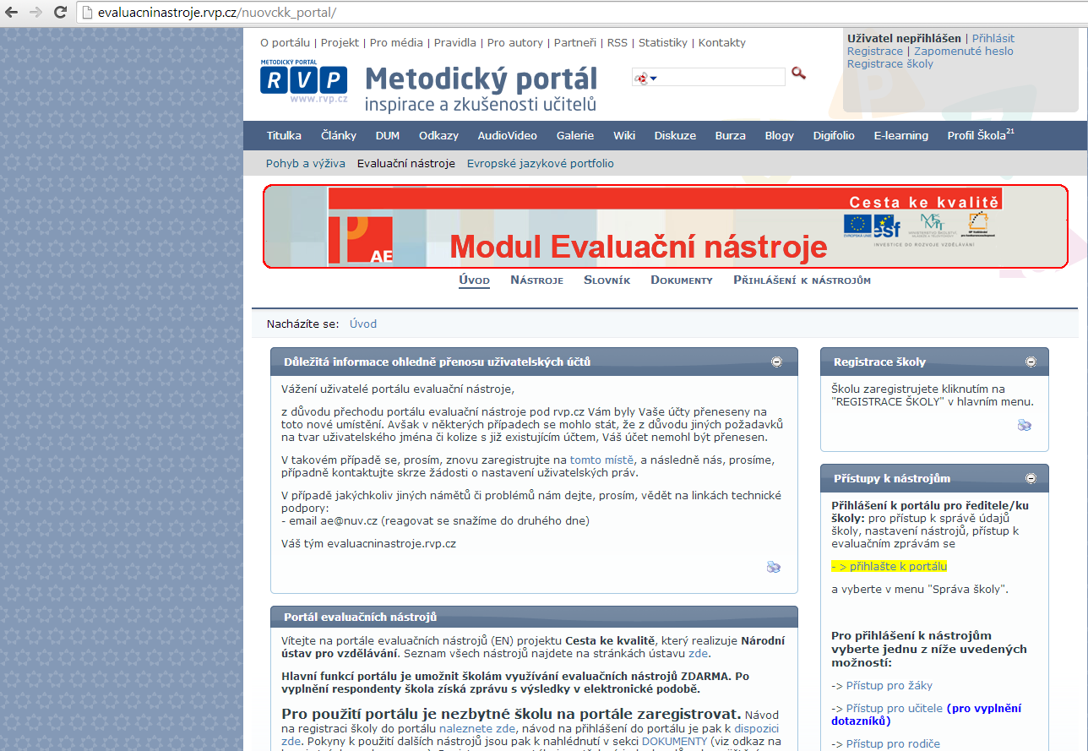

Slide 21
Projekt práce

Slide 22
Projekt práce – součást dohody s vedoucím práce
popis řešeného problému;
uvedení do kontextu problému v rámci současného stavu oboru (přehled literatury);
určit cíle práce;
objasnit, jak se bude postupovat, aby se cílů dosáhlo.

Slide 23
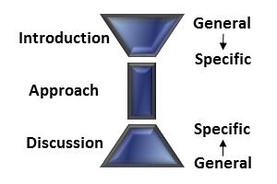
Struktura práce – součást šablony
Úvod (představení tématu v širším kontextu)
Část teoretická (přehled současných informací o tématu; přehledová studie) – v závěru souhrn, který je východiskem pro výzkumnou či praktickou aplikaci
Část praktická (výzkumná) – formulace problému, výzkumné otázky (a z nich vyplývající hypotézy), popis zvolených metod, popis zkoumaných osob, popis výsledků,
Diskuse (co všechno mohlo ovlivnit výsledky, jaké jsou zkušenosti a co mělo být uděláno jinak i v porovnání s podobnými studiemi))
Závěr (stručný)
Literatura
Přílohy
Popis standardu na KPsy PdF MU prací viz https://psychologie.ped.muni.cz/media/3264934/pokyny_pro_zaverecne_prace_kpsy_ver_2.pdf

Slide 24
Práce s literaturou
K tématu je vhodné si obstarat přiměřené množství literatury ;)
Literaturu může doporučit vedoucí, důležitý je i vlastní výběr
Kde v době Covidu a zavřených knihoven seženu literaturu?
V online studovně knihovny MU „e-prezenčka“ (na čtyři hodiny knihu z katalogu knihoven na MU)
Průběžně je velmi dobré psát si poznámky a vytvářet seznam literatury
(„Odkud, doprčic, byla ta modrá knížka? A tohle jsem našel kde?“)
Od začátku podle normy APA
Užitečný on-line nástroj http://www.citace.com/

Slide 25
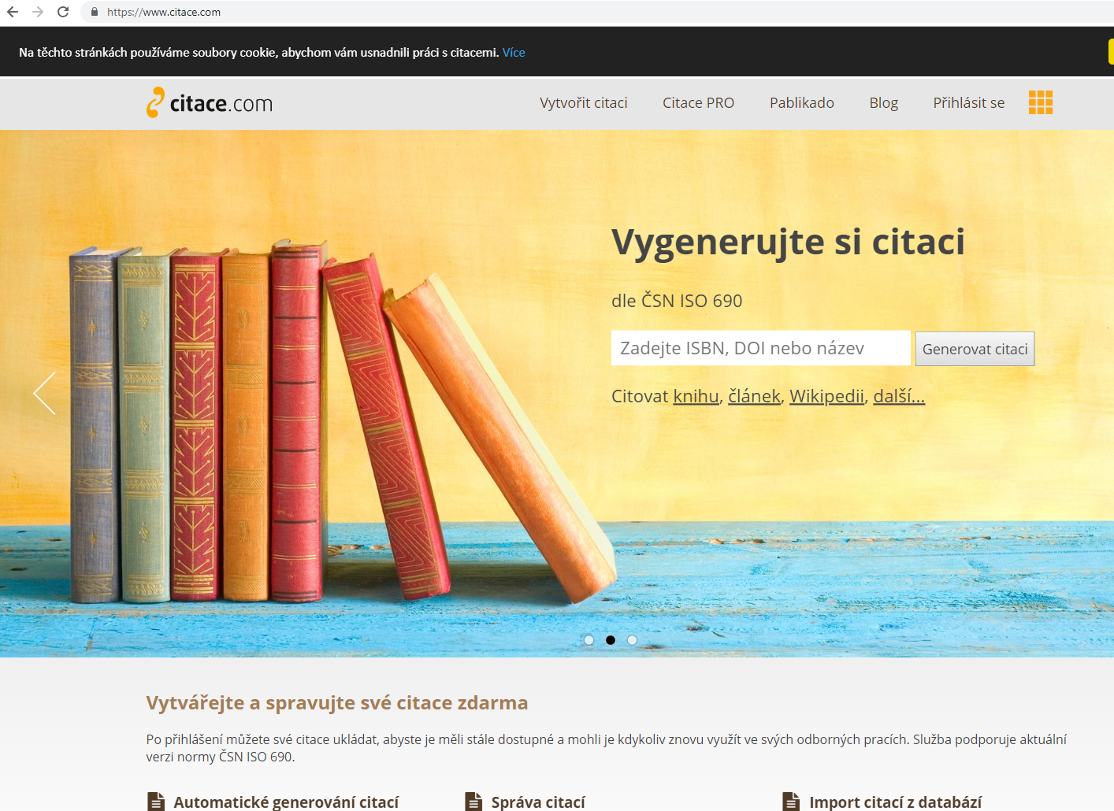

Slide 26
Práce s literaturou (2)
Zdroje – dostupné nejčastěji v knihovnách
PedF MU - http://katedry.ped.muni.cz/knihovna
Odborné knihy – monografie (učebnice konzultovat s vedoucím)
V angličtině - http://katedry.ped.muni.cz/knihovna (doporučuji encyklopedie a Taylor & Francis – kolekce Social Science & Humanities Library)
Google books http://books.google.cz/
Odborné časopisy – Pedagogika, Čs. psychologie, e-psychologie, Studia Paedagogica, Školský psychológ, Orbis Scholae, Pedagogika.sk, Journal of Pedagogy / Pedagogický casopis...
Scholar google http://scholar.google.cz/
Sborníky z konferencí
např. ČAPV,…
Vzdělávací portály – http://www.ceskaskola.cz/ (…)
Stránky občanských sdružení a neziskových organizací www.nadani.cz aj.
Veřejné zdroje informací – MŠMT, weby škol, ČŠI atd.

Slide 27
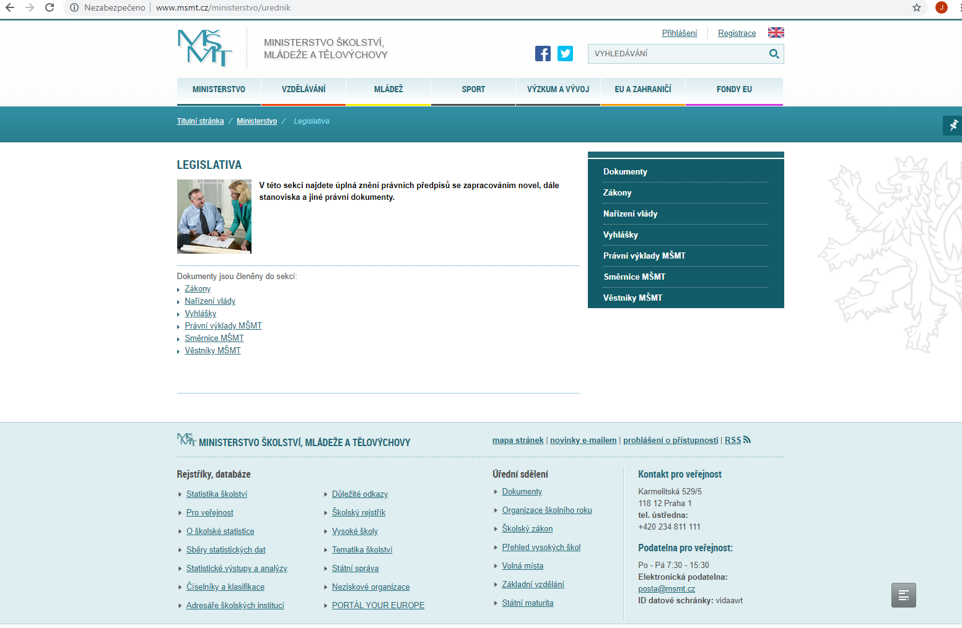
Legislativa

Slide 28
Veřejně dostupné informace

Slide 29
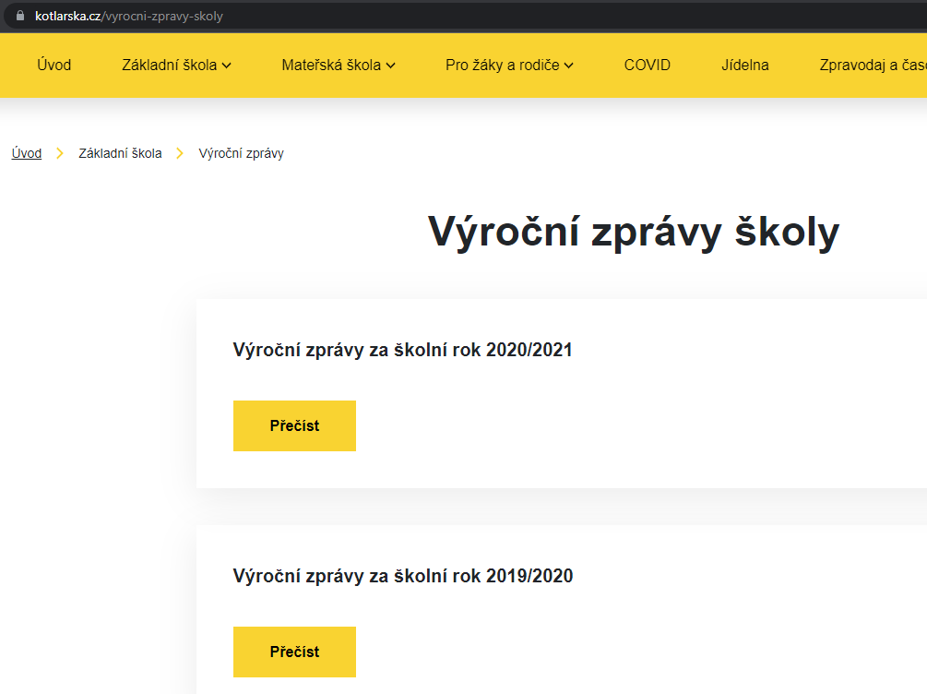
Veřejně dostupné informace

Slide 30
Práce s literaturou (3)
Nutnost definovat klíčová slova (a jejich varianty) i v angličtině – užitečná pomůcka - slovníky
Vyhledávání
V katalogu knihovny PedF MU a dalších
V českém interentu (seznam, google)
V anglických odborných časopisech
http://katedry.ped.muni.cz/knihovna/e-zdroje/databaze
EBSCO,
SCOPUS
ERIC - Educational Resource Information Center
JSTOR (…)

Slide 31
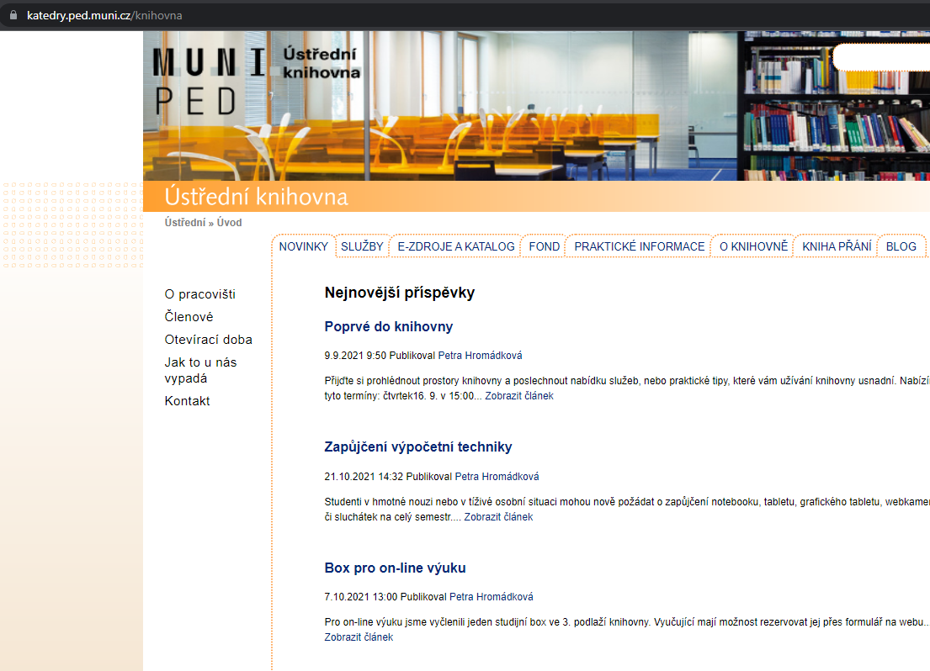
Odborné zdroje

Slide 32
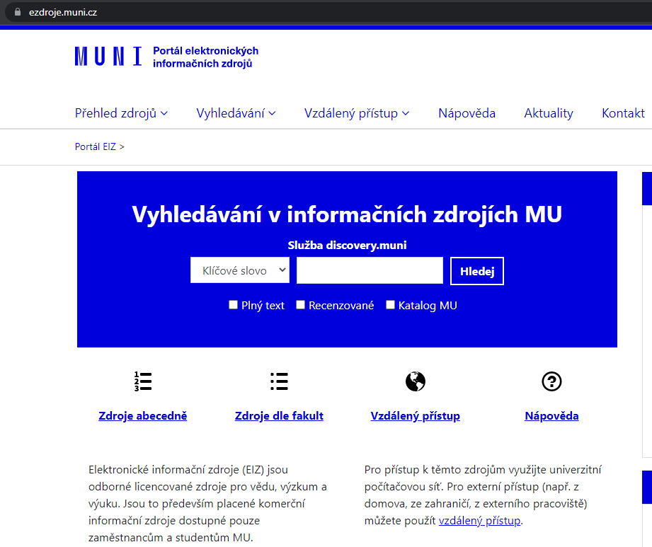
Odborné zdroje

Slide 33
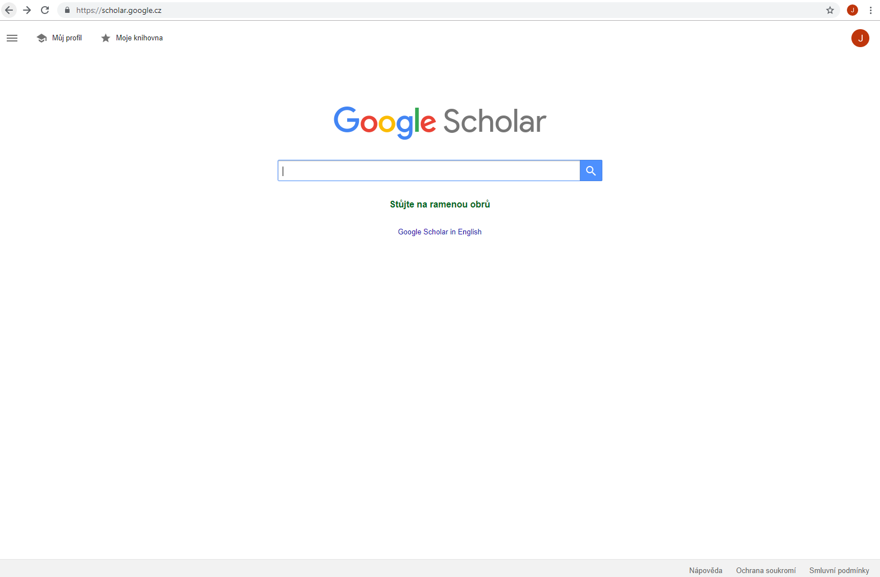
Odborné zdroje

Slide 34
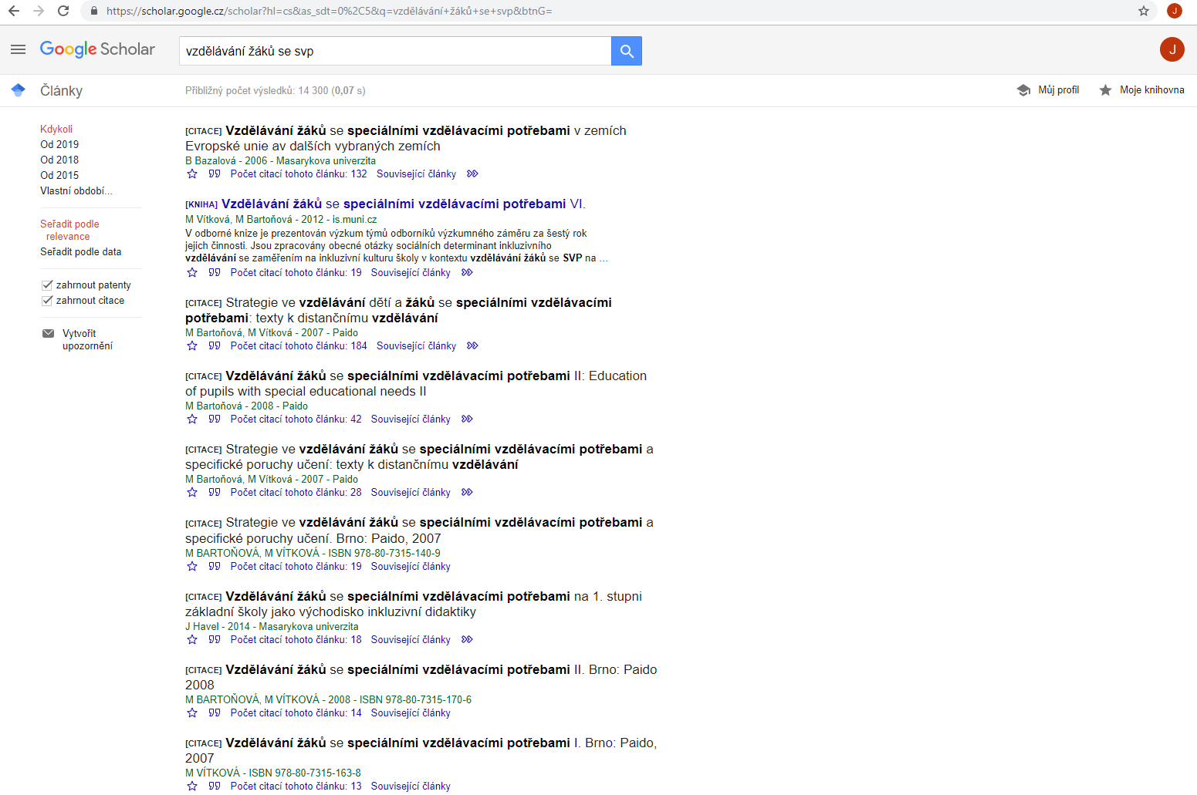
Odborné zdroje

Slide 35
časopisy
Odborné zdroje

Slide 36
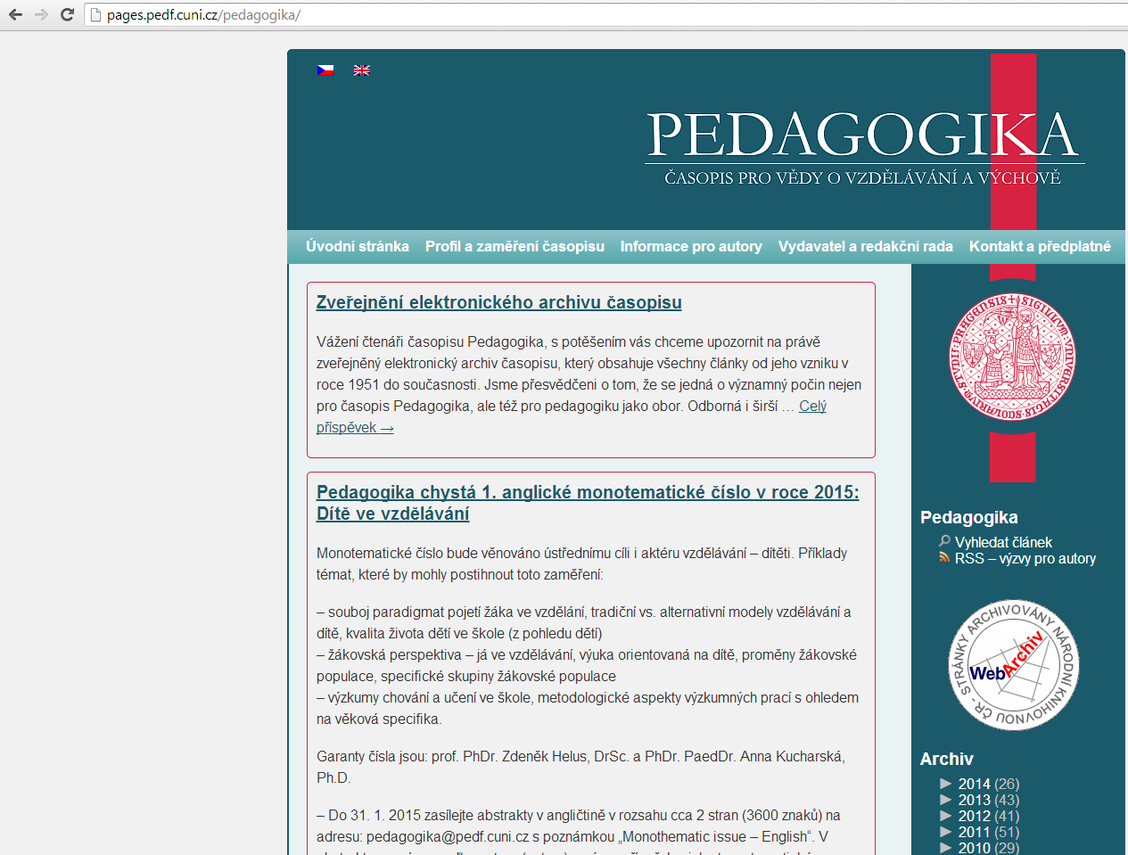

Slide 37
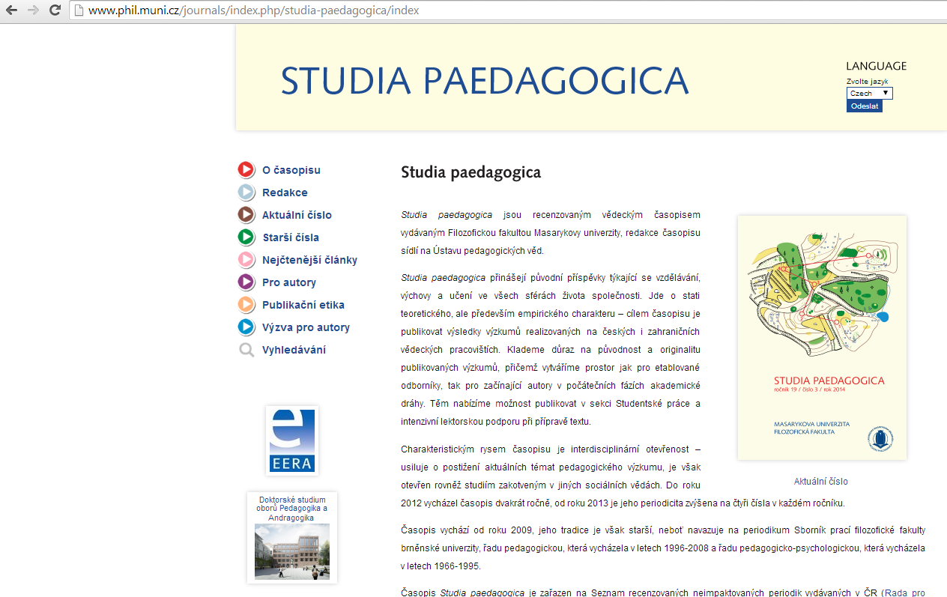

Slide 38
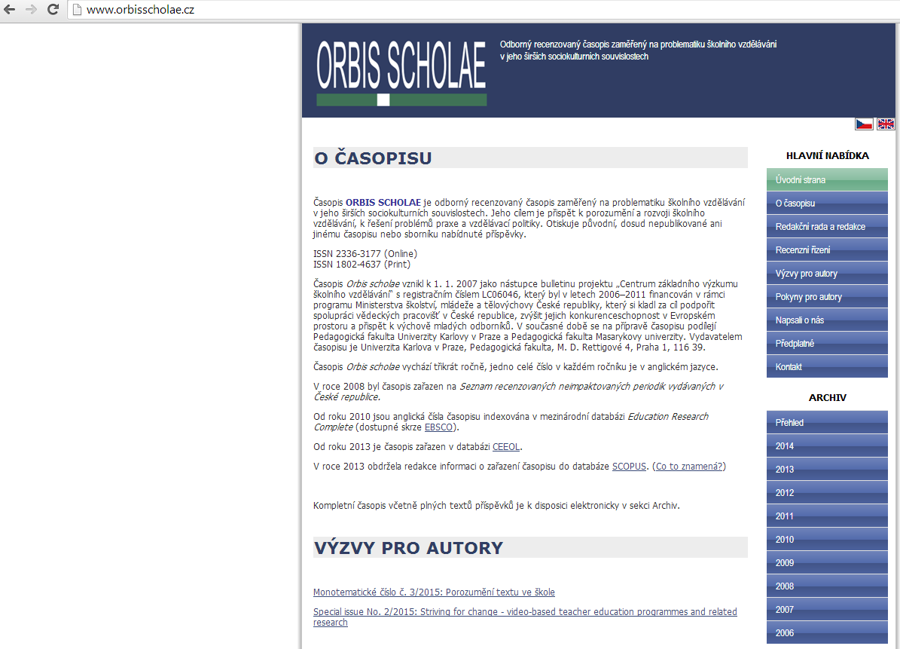

Slide 39
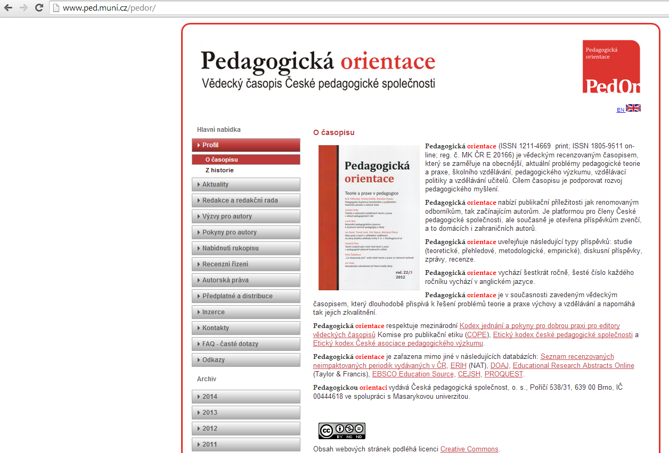

Slide 40
Technické aspekty práce
Nepracujte s programovým vybavením, se kterým neumíte ;)
Zálohujte průběžně svou práci a nejméně 2x a na různé datové nosiče (flash disk, cloud) a aspoň jednu zálohu mějte jinde, než máte PC (krádež, požár… ;)
Udržujte i archiv starších verzí práce… pro případ, že aktuální dokument zhavaruje
Sežeňte si někoho, kdo si po Vás práci přečte (20x viděná hloupost je „neviditelná“)
Nezapomeňte zkontrolovat titulní stranu ;)

Slide 41
Kontrola citací a plagiátů (IS -Soubory – Úschovna)

Slide 42
Prezentace práce
Naučte se o své práci mluvit (5-6 vět které stručně popíší podstatu problému a Váš přístup k němu)
Na obhajobu si nachystejte stručný projev, který popíše:
Problém
Metodu
Výsledky
Oponent není Váš nepřítel, ale člověk, který je placen za to, aby na Vaší práci našel to dobré i to špatné… a že může mít jiný názor pro Vás může být přínosné ;)

Slide 43
Cena dr. Jana Berana
Od letošního akademického roku bude nejlepší práce oceněna cenou dr. Jana Berana (1944-2020)
Připomínka našeho kolegy a mentora, zakladatele kurzů CŽV VP a MP na PdF MU
https://ojs.cuni.cz/pedagogika/article/view/1889/1507
Nominace – vedoucí práce ;)

Slide 44
Literatura (výběr)
GAVORA, P. Úvod do pedagogického výzkumu. Brno: Paido, 2000.
GAVORA, P. Výzkumné metody v pedagogice. Brno: Paido, 1996.
E-učebnica metodológie kvantitatívneho výskumu - http://www.e-metodologia.fedu.uniba.sk/
ŠVAŘÍČEK, R., ŠEĎOVÁ, K. (Eds.) Kvalitativní výzkum v pedagogických vědách: pravidla hry. Praha : Portál, 2007.
MAREŠ, J., GAVORA, P. Anglicko - český pedagogický slovník. Praha: Portál, 1999.
PRůCHA, J., WALTEROVÁ, E., MAREŠ, J. Pedagogický slovník. Praha: Portál, 1995.
SPOUSTA, Vladimír. Vádemékum autora odborné a vědecké práce (se zaměřením na práce pedagogické). Brno: Masarykova univerzita, 2001. 158 s.
ČMEJRKOVÁ, S.; DANEŠ, F.; SVĚTLÁ, D. Jak napsat odborný text. Praha: LEDA, 1999. 255 s.
ECO, Umberto. Jak napsat diplomovou práci. Olomouc: Votobia, 1997. 271 s.

Slide 45
Internetové zdroje
Odkazy na stránkách Kpsych PedF MU
http://psychologie.ped.muni.cz/studium/diplomove-prace
Archiv kvalifikačních prací
https://theses.cz/
Pokyny k závěrečné zkoušce
https://www.ped.muni.cz/czv/pro-ucastniky-czv/zaverecne-zkousky-a-zaverecna-prace (obecné informace studijního oddělení)
https://psychologie.ped.muni.cz/studium/celozivotni-vzdelavani (okruhy ke zkoušce)

Slide 46
Děkuji za pozornost

